Slide 1
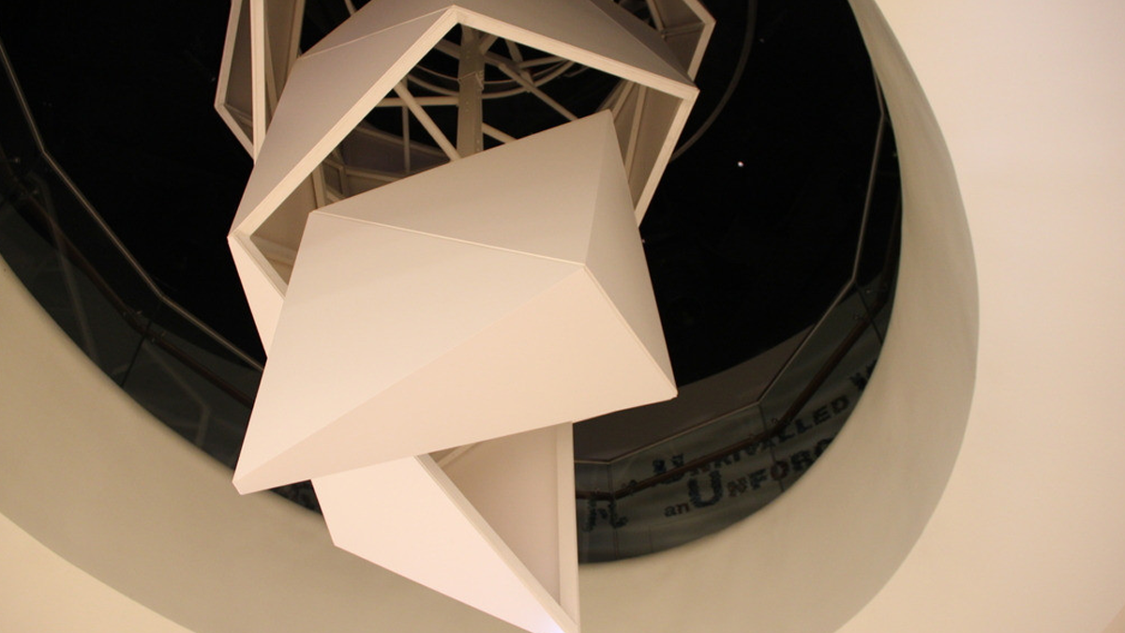
专题6 立体几何与空间向量
第21练 完美破解立体几何证明题

Slide 2
题型分析·高考展望
立体几何证明题，是高考必考题，证明平行、垂直关系是主要题型，特别是垂直关系尤为重要.掌握判定定理、性质定理并能灵活运用是解题的根本.学会分析推理的方法和证明技巧是提升推理能力的关键，在二轮复习中，通过专题训练，使解立体几何证明的能力更上一层楼，确保该类题型不失分.

Slide 3
常考题型精析
高考题型精练

Slide 4

常考题型精析
题型一 空间中的平行问题
题型二 空间中的垂直问题
题型三 空间中的平行、垂直综合问题

Slide 5
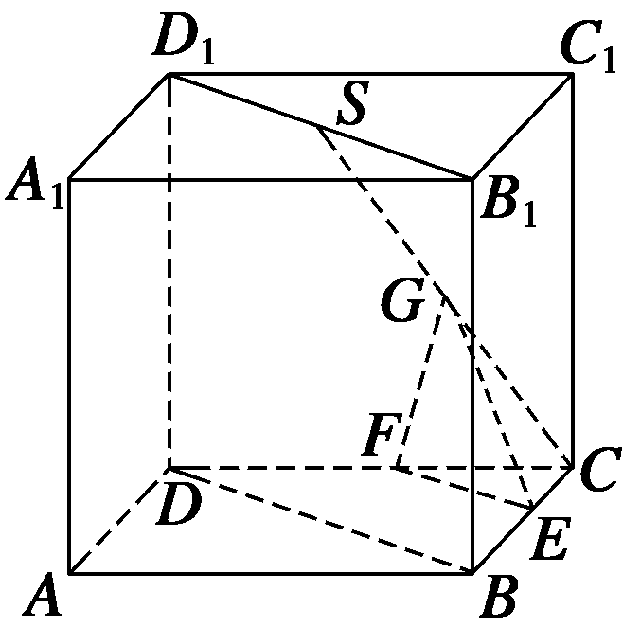
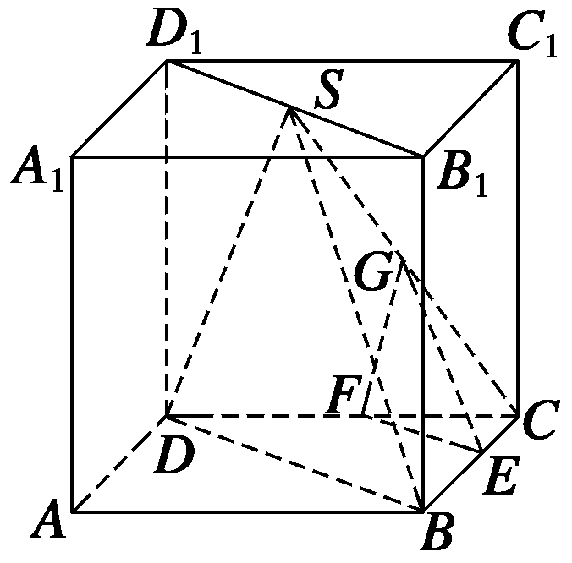
题型一 空间中的平行问题
例1 如图，在正方体ABCD－A₁B₁C₁D₁中，S是B₁D₁的中点，E、F、G分别是BC、DC、SC的中点，求证：
(1)直线EG∥平面BDD₁B₁；
证明 如图，连接SB，
∵E、G分别是BC、SC的中点，
∴EG∥SB.
又∵SB⊂平面BDD₁B₁，
EG⊄平面BDD₁B₁，
∴直线EG∥平面BDD₁B₁.

Slide 6
(2)平面EFG∥平面BDD₁B₁.
证明 连接SD，
∵F、G分别是DC、SC的中点，∴FG∥SD.
又∵SD⊂平面BDD₁B₁，FG⊄平面BDD₁B₁，
∴FG∥平面BDD₁B₁，由(1)知，
EG∥平面BDD₁B₁，且EG⊂平面EFG，
FG⊂平面EFG，EG∩FG＝G，
∴平面EFG∥平面BDD₁B₁.

Slide 7
点评 证明平行关系的方法
(1)证明线线平行的常用方法：
①利用平行公理，即证明两直线同时和第三条直线平行；
②利用平行四边形进行转换；
③利用三角形中位线定理证明；
④利用线面平行、面面平行的性质定理证明.

Slide 8
(2)证明线面平行的常用方法：
①利用线面平行的判定定理，把证明线面平行转化为证明线线平行；
②利用面面平行的性质定理，把证明线面平行转化为证明面面平行.
(3)证明面面平行的方法：
证明面面平行，依据判定定理，只要找到一个面内两条相交直线与另一个平面平行即可，从而将证明面面平行转化为证明线面平行，再转化为证明线线平行.

Slide 9
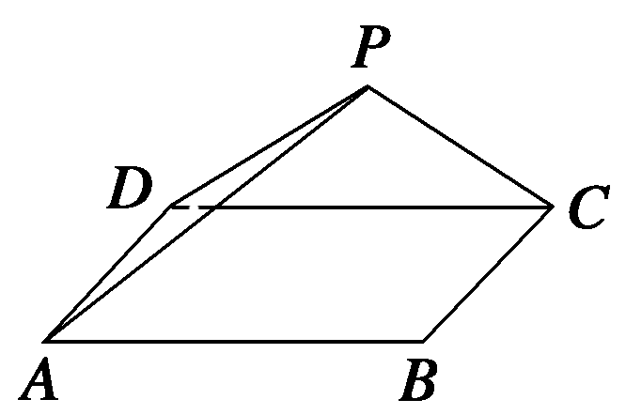
变式训练1 (2015·广东)如图，三角形PDC所在的平面与长方形ABCD所在的平面垂直，PD＝PC＝4，AB＝6，BC＝3.
(1)证明：BC∥平面PDA；
证明 因为四边形ABCD是长方形，
所以BC∥AD，
因为BC⊄平面PDA，AD⊂平面PDA，
所以BC∥平面PDA.

Slide 10
(2)证明：BC⊥PD；
证明 因为四边形ABCD是长方形，所以BC⊥CD，
因为平面PDC⊥平面ABCD，平面PDC∩平面ABCD＝CD，BC⊂平面ABCD，所以BC⊥平面PDC，
因为PD⊂平面PDC，所以BC⊥PD.

Slide 11
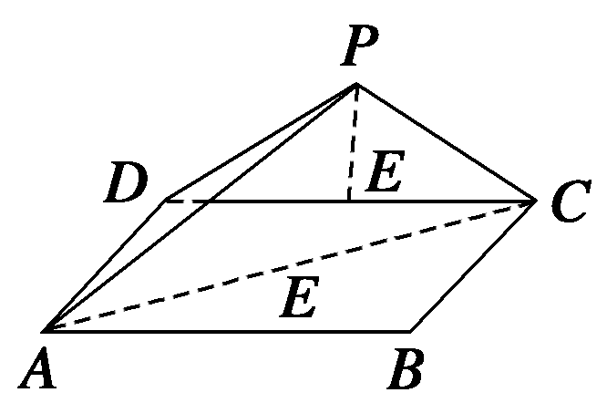
(3)求点C到平面PDA的距离.
解 如图，取CD的中点E，连接AC和PE.因为PD＝PC，
所以PE⊥CD，在Rt△PED中，
因为平面PDC⊥平面ABCD，
平面PDC∩平面ABCD＝CD，PE⊂平面PDC，
所以PE⊥平面ABCD，

Slide 12

由(2)知：BC⊥平面PDC，
由(1)知：BC∥AD，所以AD⊥平面PDC，
因为PD⊂平面PDC，所以AD⊥PD.
设点C到平面PDA的距离为h，因为V_{三棱锥CPDA}＝V_{三棱锥PACD}，

Slide 13
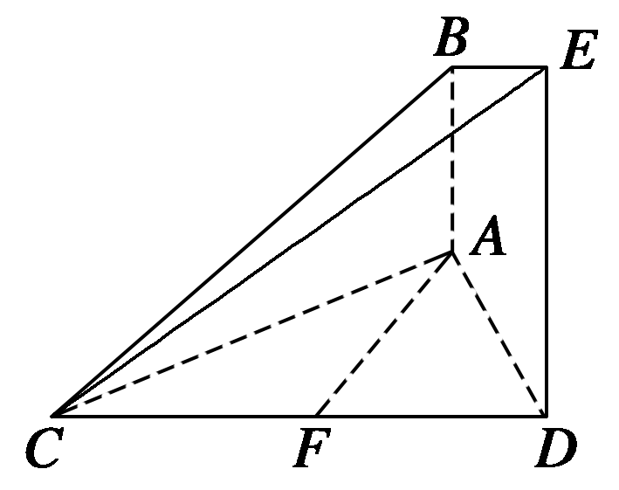
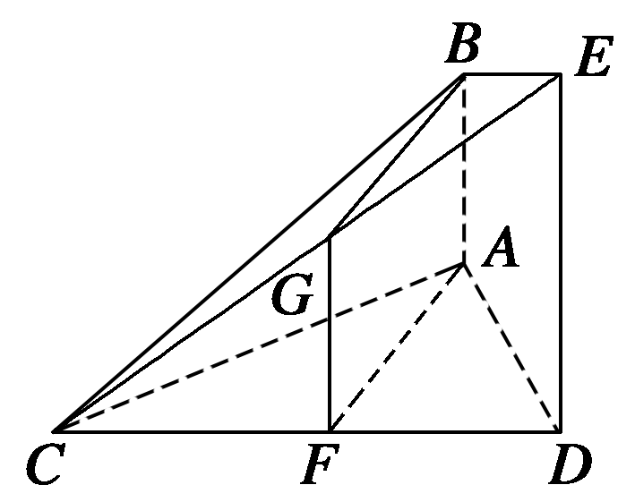
题型二 空间中的垂直问题
例2 如图所示，已知AB⊥平面ACD，DE⊥平面ACD，△ACD为等边三角形，AD＝DE＝2AB，F为CD的中点.
求证：(1)AF∥平面BCE；
证明 如图，取CE的中点G，连接FG，BG.
∵AB⊥平面ACD，DE⊥平面ACD，
∴AB∥DE，∴GF∥AB.

Slide 14
∴四边形GFAB为平行四边形，
∴AF∥BG.
∵AF⊄平面BCE，BG⊂平面BCE，
∴AF∥平面BCE.

Slide 15
(2)平面BCE⊥平面CDE.
证明 ∵△ACD为等边三角形，F为CD的中点，
∴AF⊥CD.
∵DE⊥平面ACD，AF⊂平面ACD，∴DE⊥AF.
又CD∩DE＝D，故AF⊥平面CDE.
∵BG∥AF，∴BG⊥平面CDE.
∵BG⊂平面BCE，∴平面BCE⊥平面CDE.

Slide 16
点评 (1)证明线面垂直的常用方法：
①利用线面垂直的判定定理，把线面垂直的判定转化为证明线线垂直；
②利用面面垂直的性质定理，把证明线面垂直转化为证明面面垂直；
③利用常见结论，如两条平行线中的一条垂直于一个平面，则另一条也垂直于这个平面.

Slide 17
(2)证明面面垂直的方法：
证明面面垂直常用面面垂直的判定定理，即证明一个面过另一个面的一条垂线，将证明面面垂直转化为证明线面垂直，一般先从现有直线中寻找，若图中不存在这样的直线，则借助中点、高线或添加辅助线来解决.

Slide 18
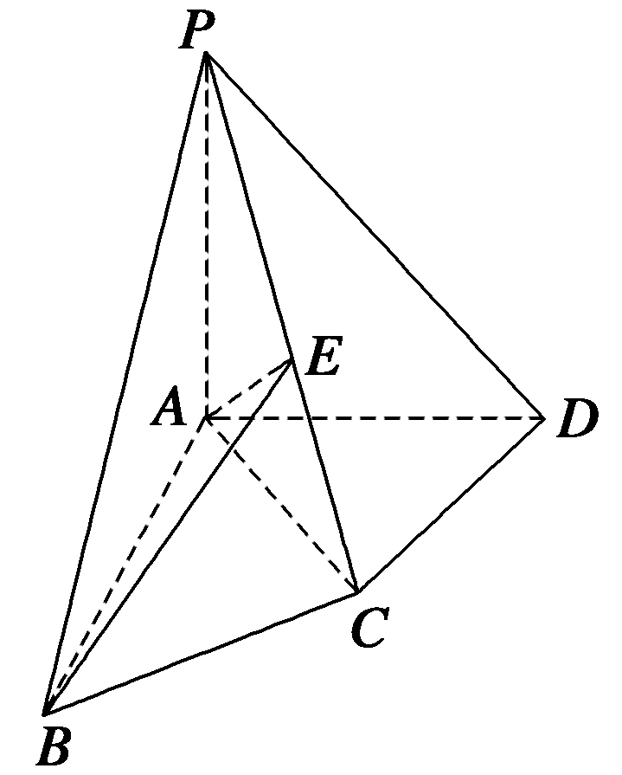
变式训练2 如图所示，在四棱锥P—ABCD中，PA⊥底面ABCD，AB⊥AD，AC⊥CD，∠ABC＝60°，PA＝AB＝BC，E是PC的中点.
证明：(1)CD⊥AE；
证明 在四棱锥P—ABCD中，
∵PA⊥底面ABCD，CD⊂平面ABCD，
∴PA⊥CD.∵AC⊥CD，PA∩AC＝A，
∴CD⊥平面PAC.
而AE⊂平面PAC，∴CD⊥AE.

Slide 19
(2)PD⊥平面ABE.
证明 由PA＝AB＝BC，∠ABC＝60°，可得AC＝PA.
∵E是PC的中点，∴AE⊥PC.
由(1)知AE⊥CD，且PC∩CD＝C，
∴AE⊥平面PCD.
而PD⊂平面PCD，∴AE⊥PD.
∵PA⊥底面ABCD，∴PA⊥AB.

Slide 20
又∵AB⊥AD且PA∩AD＝A，
∴AB⊥平面PAD，而PD⊂平面PAD，
∴AB⊥PD.又∵AB∩AE＝A，
∴PD⊥平面ABE.

Slide 21
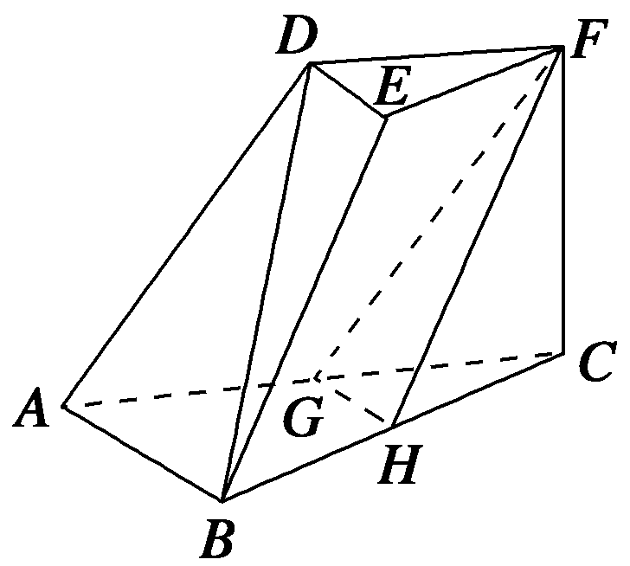
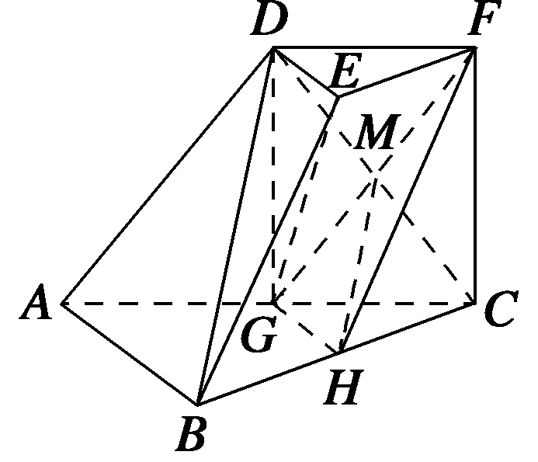
题型三 空间中的平行、垂直综合问题
例3 (2015·山东)如图，三棱台DEF-ABC中，AB＝2DE，G，H分别为AC，BC的中点.
(1)求证：BD∥平面FGH；
证明 方法一 如图，连接DG，
设CD∩GF＝M，连接MH.
在三棱台DEFABC中，
AB＝2DE，G为AC的中点，

Slide 22
可得DF∥GC，DF＝GC，
所以四边形DFCG为平行四边形.
则M为CD的中点，
又H为BC的中点，
所以HM∥BD，又HM⊂平面FGH，BD⊄平面FGH，
所以BD∥平面FGH.

Slide 23
方法二 在三棱台DEFABC中，由BC＝2EF，H为BC的中点，可得BH∥EF，BH＝EF，
所以四边形HBEF为平行四边形，
可得BE∥HF.在△ABC中，G为AC的中点，
H为BC的中点，所以GH∥AB.
又GH∩HF＝H，AB∩BE＝B，
所以平面FGH∥平面ABED.
又因为BD⊂平面ABED，
所以BD∥平面FGH.

Slide 24
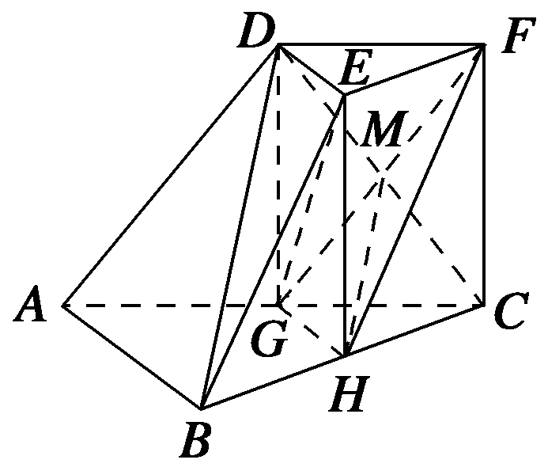
(2)若CF⊥BC，AB⊥BC，求证：平面BCD⊥平面EGH.
证明 连接HE，
因为G，H分别为AC，BC的中点，
所以GH∥AB.
由AB⊥BC，得GH⊥BC.
又H为BC的中点，
所以EF∥HC，EF＝HC，

Slide 25
因此四边形EFCH是平行四边形，
所以CF∥HE.又CF⊥BC，所以HE⊥BC.
又HE，GH⊂平面EGH，HE∩GH＝H，
所以BC⊥平面EGH.
又BC⊂平面BCD，所以平面BCD⊥平面EGH.

Slide 26
点评 (1)立体几何中，要证线垂直于线，常常先证线垂直于面，再用线垂直于面的性质易得线垂直于线.要证线平行于面，只需先证线平行于线，再用线平行于面的判定定理易得.
(2)证明立体几何问题，要紧密结合图形，有时要利用平面几何的相关知识，因此需要多画出一些图形辅助使用.
(3)平行关系往往用到三角形的中位线，垂直关系往往用到三角形高线、中线.

Slide 27
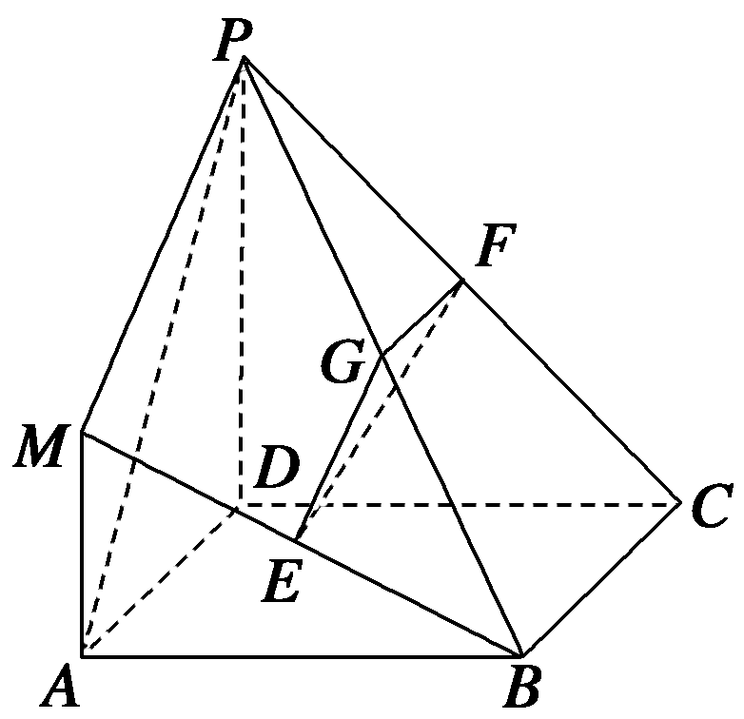
变式训练3 在如图所示的几何体中，四边形ABCD是正方形，MA⊥平面ABCD，PD∥MA，
E、G、F分别为MB、PB、PC的中点，
且AD＝PD＝2MA.
(1)求证：平面EFG∥平面PMA；
证明 ∵E、G、F分别为MB、PB、PC的中点，
∴EG∥PM，GF∥BC.
又∵四边形ABCD是正方形，∴BC∥AD，∴GF∥AD.

Slide 28
∵EG、GF在平面PMA外，PM、AD在平面PMA内，
∴EG∥平面PMA，GF∥平面PMA.
又∵EG、GF都在平面EFG内且相交，
∴平面EFG∥平面PMA.

Slide 29
(2)求证：平面EFG⊥平面PDC；
证明 由已知MA⊥平面ABCD，PD∥MA，
∴PD⊥平面ABCD.
又BC⊂平面ABCD，∴PD⊥BC.
∵四边形ABCD为正方形，∴BC⊥DC.
又PD∩DC＝D，∴BC⊥平面PDC.
由(1)知GF∥BC，∴GF⊥平面PDC.
又GF⊂平面EFG，∴平面EFG⊥平面PDC.

Slide 30
(3)求三棱锥P－MAB与四棱锥P－ABCD的体积之比.
解 ∵PD⊥平面ABCD，四边形ABCD为正方形，不妨设MA＝1，则PD＝AD＝2.
∵DA⊥平面MAB，且PD∥MA，
∴DA即为点P到平面MAB的距离，
∴V_{P－MAB}∶V_{P－ABCD}
即三棱锥P－MAB与四棱锥P－ABCD的体积之比为1∶4.

Slide 31
高考题型精练
1
2
3
4
5
6
7
8
9
10
11
12
1.(2015·广东)若直线l₁和l₂是异面直线，l₁在平面α内，l₂在平面β内，l是平面α与平面β的交线，则下列命题正确的是( )
A.l与l₁，l₂都不相交
B.l与l₁，l₂都相交
C.l至多与l₁，l₂中的一条相交
D.l至少与l₁，l₂中的一条相交
解析 若l与l₁，l₂都不相交则l∥l₁，l∥l₂，
∴l₁∥l₂，这与l₁和l₂异面矛盾，∴l至少与l₁，l₂中的一条相交.
D

Slide 32
高考题型精练
1
2
3
4
5
6
7
8
9
10
11
12
2.已知直线l⊥平面α，直线m∥平面β，则“α∥β”是“l⊥m”的( )
A.充分不必要条件 B.必要不充分条件
C.充要条件 D.既非充分也非必要条件
解析 ∵直线l⊥平面α，α∥β，
∴直线l⊥平面β，又∵直线m∥平面β，
∴l⊥m；但直线l⊥平面α，直线m∥平面β，且l⊥m时，α与β可以相交，故“α∥β”是“l⊥m”的充分不必要条件，选A.
A

Slide 33
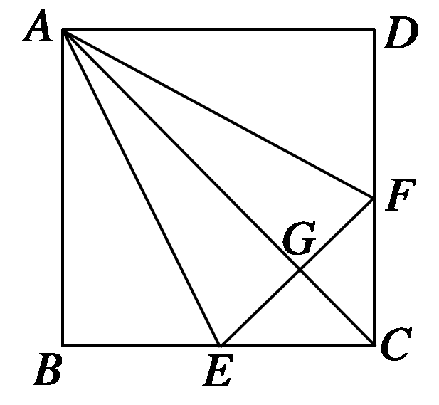
高考题型精练
1
2
3
4
5
6
7
8
9
10
11
12
3.如图，在正方形ABCD中，E、F分别是BC、CD的中点，AC∩EF＝G.现在沿AE、EF、FA把这个正方形折成一个四面体，使B、C、D三点重合，重合后的点记为P，
则在四面体P－AEF中必有( )
A.AP⊥△PEF所在平面 B.AG⊥△PEF所在平面
C.EP⊥△AEF所在平面 D.PG⊥△AEF所在平面

Slide 34
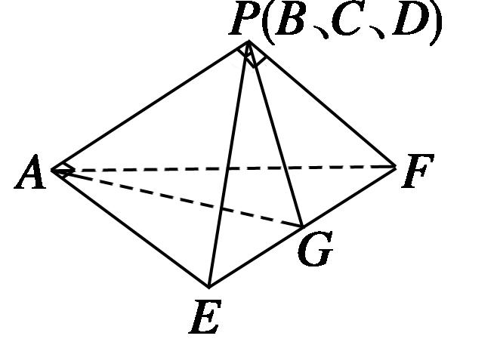
高考题型精练
1
2
3
4
5
6
7
8
9
10
11
12
解析 在折叠过程中，AB⊥BE，AD⊥DF保持不变.
答案 A

Slide 35
高考题型精练
1
2
3
4
5
6
7
8
9
10
11
12
4.已知α、β是两个不同的平面，给出下列四个条件：①存在一条直线a，a⊥α，a⊥β；②存在一个平面γ，γ⊥α，γ⊥β；③存在两条平行直线a、b，a⊂α，b⊂β，a∥β，b∥α；④存在两条异面直线a、b，a⊂α，b⊂β，a∥β，b∥α，可以推出α∥β的是( )
A.①③ B.②④ C.①④ D.②③

Slide 36
高考题型精练
1
2
3
4
5
6
7
8
9
10
11
12
解析 对于②，平面α与β还可以相交；
对于③，当a∥b时，不一定能推出α∥β，
所以②③是错误的，易知①④正确，故选C.
答案 C

Slide 37
高考题型精练
1
2
3
4
5
6
7
8
9
10
11
12
5.(2014·浙江)设m、n是两条不同的直线，α、β是两个不同的平面，则( )
A.若m⊥n，n∥α，则m⊥α
B.若m∥β，β⊥α，则m⊥α
C.若m⊥β，n⊥β，n⊥α，则m⊥α
D.若m⊥n，n⊥β，β⊥α，则m⊥α

Slide 38
高考题型精练
1
2
3
4
5
6
7
8
9
10
11
12
解析 A中，由m⊥n, n∥α，可得m⊂α或m∥α或m与α相交，错误；
B中，由m∥β，β⊥α，可得m⊂α或m∥α或m与α相交，错误；
C中，由m⊥β，n⊥β，可得m∥n，又n⊥α，则m⊥α，正确；
D中，由m⊥n，n⊥β，β⊥α，可得m与α相交或m⊂α或m∥α，错误.
答案 C

Slide 39
高考题型精练
1
2
3
4
5
6
7
8
9
10
11
12
6.设l，m，n表示不同的直线，α，β，γ表示不同的平面，给出下列四个命题：
①若m∥l，且m⊥α，则l⊥α；
②若m∥l，且m∥α，则l∥α；
③若α∩β＝l，β∩γ＝m，γ∩α＝n，则l∥m∥n；
④若α∩β＝m，β∩γ＝l，γ∩α＝n，且n∥β，则l∥m.
其中正确的个数是( )
A.1 B.2 C.3 D.4

Slide 40
高考题型精练
1
2
3
4
5
6
7
8
9
10
11
12
解析 对于①，两条平行线中有一条与一平面垂直，则另一条也与这个平面垂直，故①正确；
对于②，直线l可能在平面α内，故②错误；
对于③，三条交线除了平行，还可能相交于同一点，故③错误；
对于④，结合线面平行的判定定理和性质定理可判断其正确.综上①④正确.
答案 B

Slide 41
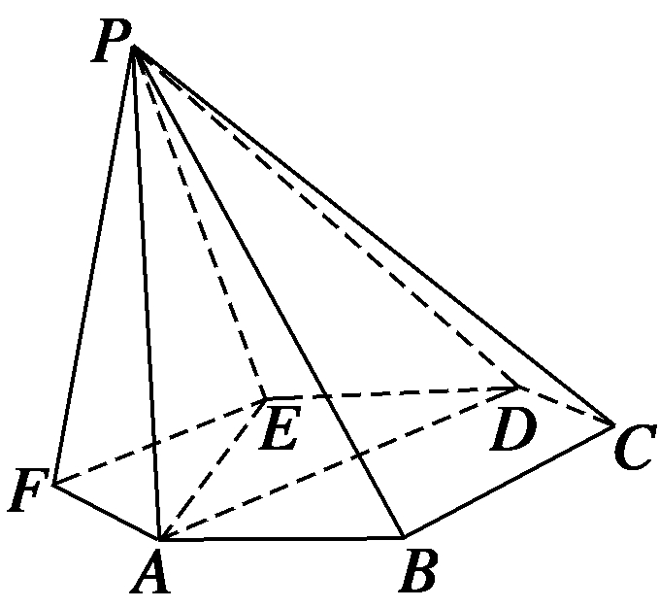
高考题型精练
1
2
3
4
5
6
7
8
9
10
11
12
7.如图，已知六棱锥P－ABCDEF的底面是正六边形，PA⊥平面ABC，PA＝2AB，则下列结论中：①PB⊥AE；②平面ABC⊥平面PBC；③直线BC∥平面PAE；④∠PDA＝45°.
其中正确的有________(把所有正确的序号都填上).

Slide 42
高考题型精练
1
2
3
4
5
6
7
8
9
10
11
12
解析 由PA⊥平面ABC，AE⊂平面ABC，得PA⊥AE，
又由正六边形的性质得AE⊥AB，PA∩AB＝A，
得AE⊥平面PAB，
又PB⊂平面PAB，∴AE⊥PB，①正确；
∵平面PAD⊥平面ABC，
∴平面ABC⊥平面PBC不成立，②错；

Slide 43
高考题型精练
1
2
3
4
5
6
7
8
9
10
11
12
由正六边形的性质得BC∥AD，
又AD⊂平面PAD，BC⊄平面PAD，∴BC∥平面PAD，
∴直线BC∥平面PAE也不成立，③错；
在Rt△PAD中，PA＝AD＝2AB，∴∠PDA＝45°，
∴④正确.
答案 ①④

Slide 44
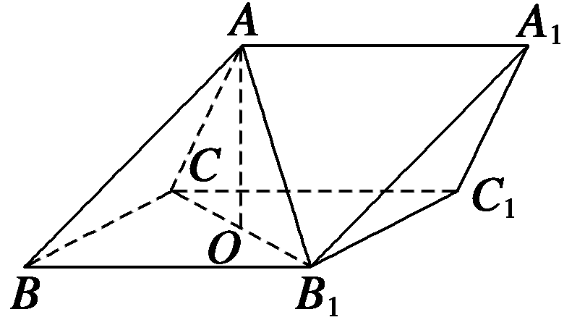
高考题型精练
1
2
3
4
5
6
7
8
9
10
11
12
8.如图，三棱柱ABC—A₁B₁C₁中，侧面BB₁C₁C为菱形，B₁C的中点为O，且AO⊥平面BB₁C₁C.则B₁C与AB的位置关系为____________.
解析 ∵AO⊥平面BB₁C₁C，∴AO⊥B₁C，
又∵平面BB₁C₁C为菱形，∴B₁C⊥BO，
∴B₁C⊥平面ABO，
∵AB⊂平面ABO，∴B₁C⊥AB.
异面垂直

Slide 45
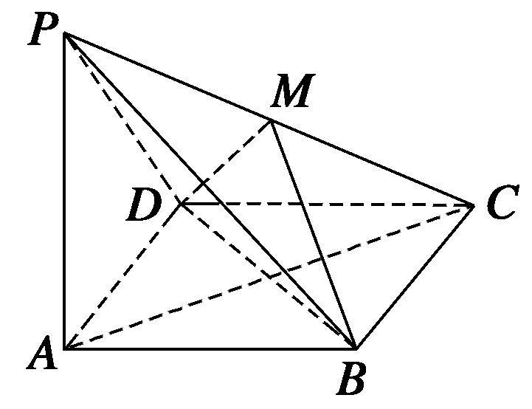
高考题型精练
1
2
3
4
5
6
7
8
9
10
11
12
9.如图所示，在四棱锥P—ABCD中，PA⊥底面ABCD，且底面各边都相等，M是PC上的一动点，当点M满足_______时，平面MBD⊥平面PCD.(只要填写一个你认为是正确的条件即可)
解析 ∵四边形ABCD是菱形，∴AC⊥BD，
又∵PA⊥平面ABCD，∴PA⊥BD，
又AC∩PA＝A，∴BD⊥平面PAC，∴BD⊥PC.
∴当DM⊥PC(或BM⊥PC)时，即有PC⊥平面MBD，
而PC⊂平面PCD，∴平面MBD⊥平面PCD.
答案 DM⊥PC(或BM⊥PC，答案不唯一)

Slide 46
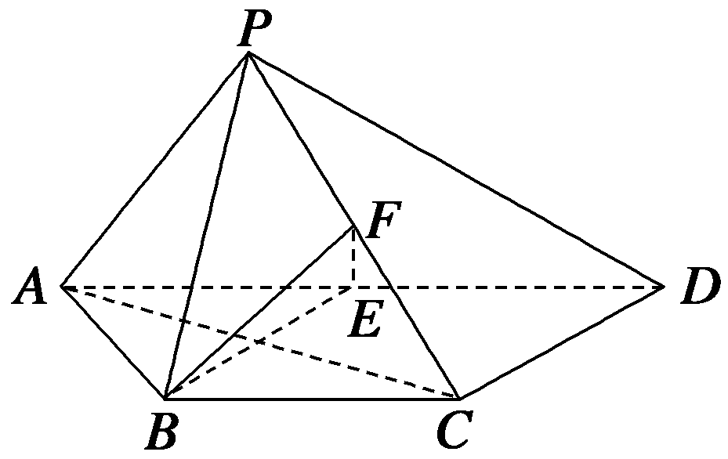
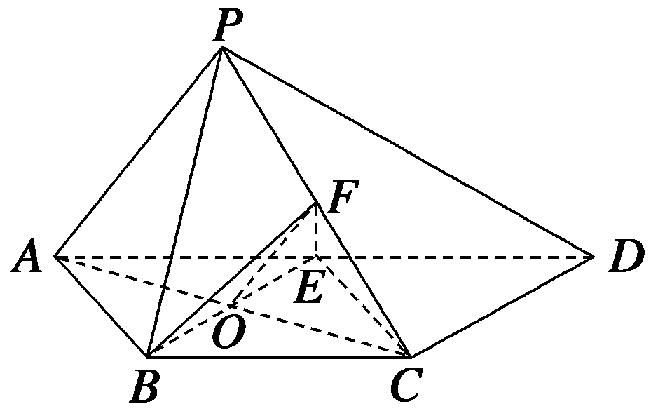
高考题型精练
1
2
3
4
5
6
7
8
9
10
11
12
10.(2014·山东)如图，四棱锥P－ABCD中，AP⊥平面PCD，AD∥BC，AB＝BC＝ AD，E，F分别为线段AD，PC的中点.
(1)求证：AP∥平面BEF；
证明 设AC∩BE＝O，连接OF，EC，如图.
由于E为AD的中点，
AD∥BC，

Slide 47
高考题型精练
1
2
3
4
5
6
7
8
9
10
11
12
所以AE∥BC，AE＝AB＝BC，
因此四边形ABCE为菱形，
所以O为AC的中点.
又F为PC的中点，
因此在△PAC中，可得AP∥OF，
又OF⊂平面BEF，AP⊄平面BEF，
所以AP∥平面BEF.

Slide 48
高考题型精练
1
2
3
4
5
6
7
8
9
10
11
12
(2)求证：BE⊥平面PAC.
证明 由题意知ED∥BC，ED＝BC，
所以四边形BCDE为平行四边形，
因此BE∥CD.
又AP⊥平面PCD，
所以AP⊥CD，因此AP⊥BE，

Slide 49
高考题型精练
1
2
3
4
5
6
7
8
9
10
11
12
因为四边形ABCE为菱形，
所以BE⊥AC.
又AP∩AC＝A，AP，AC⊂平面PAC，
所以BE⊥平面PAC.

Slide 50
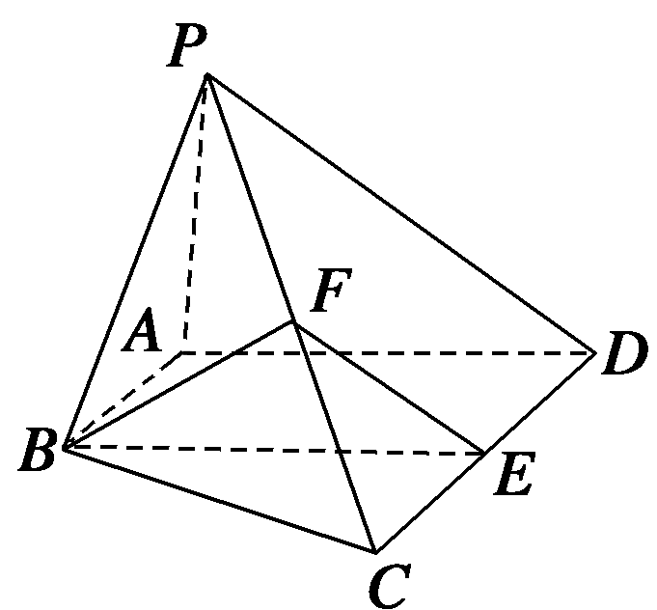
高考题型精练
1
2
3
4
5
6
7
8
9
10
11
12
11.如图，在四棱锥P－ABCD中，AB∥CD，AB⊥AD，CD＝2AB，平面PAD⊥底面ABCD，PA⊥AD.E和F分别是CD、PC的中点.求证：
(1)PA⊥底面ABCD；
证明 ∵平面PAD∩平面ABCD＝AD.
又平面PAD⊥平面ABCD，且PA⊥AD.
∴PA⊥底面ABCD.

Slide 51
高考题型精练
1
2
3
4
5
6
7
8
9
10
11
12
(2)BE∥平面PAD；
证明 ∵AB∥CD，CD＝2AB，E为CD的中点，
∴AB∥DE，且AB＝DE.
∴四边形ABED为平行四边形.∴BE∥AD.
又∵BE⊄平面PAD，AD⊂平面PAD，
∴BE∥平面PAD.

Slide 52
高考题型精练
1
2
3
4
5
6
7
8
9
10
11
12
(3)平面BEF⊥平面PCD.
证明 ∵AB⊥AD，且四边形ABED为平行四边形.
∴BE⊥CD，AD⊥CD.
由(1)知PA⊥底面ABCD，则PA⊥CD，
又PA∩AD＝A，∴CD⊥平面PAD，
从而CD⊥PD，又E、F分别为CD、CP的中点，
∴EF∥PD，故CD⊥EF.

Slide 53
高考题型精练
1
2
3
4
5
6
7
8
9
10
11
12
由EF，BE在平面BEF内，且EF∩BE＝E，
∴CD⊥平面BEF.又∵CD⊂平面PCD，
∴平面BEF⊥底面PCD.

Slide 54
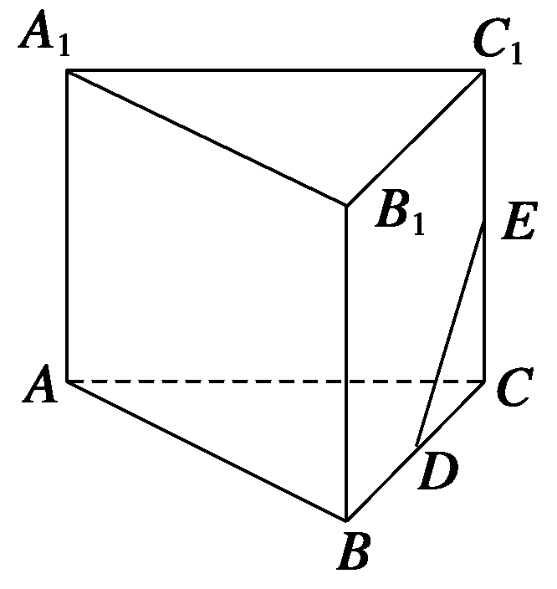
高考题型精练
1
2
3
4
5
6
7
8
9
10
11
12
12.(2014·四川)在如图所示的多面体中，四边形ABB₁A₁和ACC₁A₁都为矩形.
(1)若AC⊥BC，证明：直线BC⊥平面ACC₁A₁；
证明 因为四边形ABB₁A₁和ACC₁A₁都是矩形，
所以AA₁⊥AB，AA₁⊥AC.
因为AB，AC为平面ABC内两条相交的直线，
所以AA₁⊥平面ABC.

Slide 55
高考题型精练
1
2
3
4
5
6
7
8
9
10
11
12
因为直线BC⊂平面ABC，所以AA₁⊥BC.
又由已知，AC⊥BC，AA₁，AC为平面ACC₁A₁内两条相交的直线，所以BC⊥平面ACC₁A₁.

Slide 56
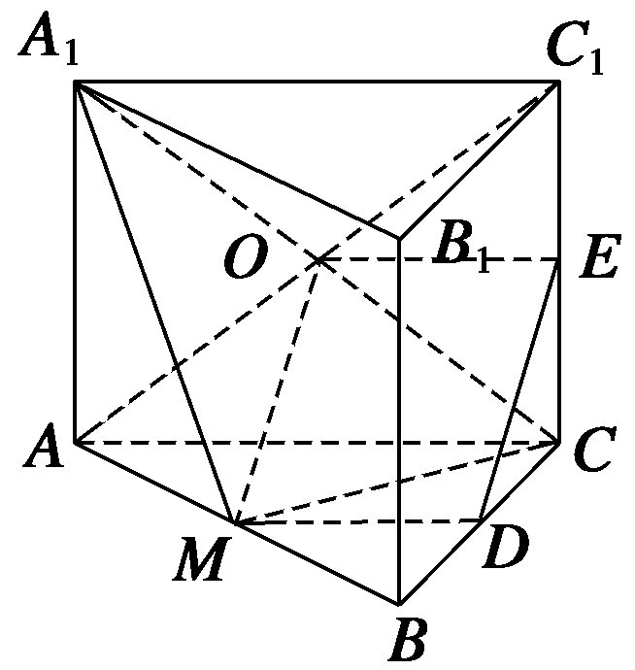
高考题型精练
1
2
3
4
5
6
7
8
9
10
11
12
(2)设D，E分别是线段BC，CC₁的中点，在线段AB上是否存在一点M，使直线DE∥平面A₁MC？
请证明你的结论.
解 如图，取线段AB的中点M，连接A₁M，
MC，A₁C，AC₁，设O为A₁C，AC₁的交点.
由已知，O为AC₁的中点.
连接MD，OE，则MD，OE分别为△ABC，
△ACC₁的中位线，

Slide 57
高考题型精练
1
2
3
4
5
6
7
8
9
10
11
12
因此MD綊OE.
连接OM，从而四边形MDEO为平行四边形，
则DE∥MO.
因为直线DE⊄平面A₁MC，MO⊂平面A₁MC，
所以直线DE∥平面A₁MC.
即线段AB上存在一点M(线段AB的中点)，
使直线DE∥平面A₁MC.

